Slide 1
3013 - Modèles de données complexes, performances et optimisation des bases de données.
Frédéric Brouard
SQLPro

Slide 2

3013 Modèles, performances et optimisation des BD (1/3 : arbres).
Modélisation des arborescences en SQL

Slide 3
3013 Modèles, performances et optimisation des BD (1/3 : arbres).
Problématique de la modélisation des arborescences :
auto relations;
récursivité;
complexité...
Solutions classiques :
auto jointure;
limitation de la profondeur (en pratique 3 niveaux…);
SQL récursif :
  Oracle "CONNECT BY";
  norme SQL:1999 et clause "WITH RECURSIVE".
Solution performante :
modélisation intervallaire...

Slide 4
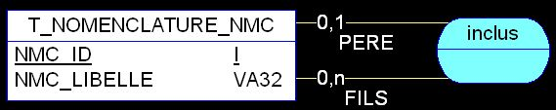
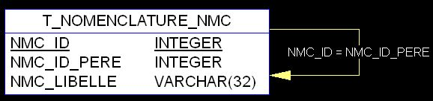
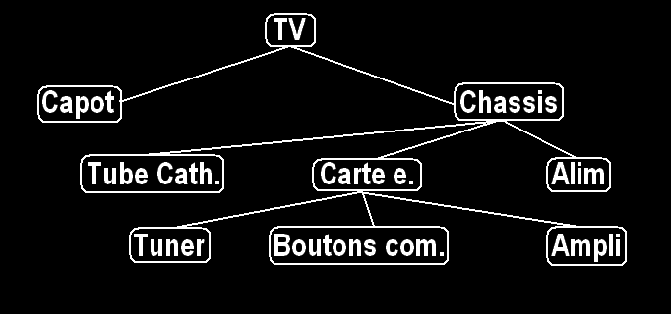
3013 Modèles, performances et optimisation des BD (1/3 : arbres).
Solution classique :
Exemple :

Slide 5
3013 Modèles, performances et optimisation des BD (1/3 : arbres).
Requêtes SQL avec la solution classique…
Exemple :rechercher les composants du 3eme niveau :
  SELECT *
  FROM T_NOMENCLATURE
  WHERE NMC_PERE IN (SELECT *
  FROM T_NOMENCLATURE
  WHERE NMC_PERE IN (SELECT *
  FROM T_NOMENCLATURE
  WHERE NMC_PERE IIS NULL)
Quelle requête pour niveau 7 ?
Quelle requête paramétrée pour niveau n ???
Comment compter le nombre de composants à partir d'un ensemble ou d'un sous ensemble ??????????

Slide 6
3013 Modèles, performances et optimisation des BD (1/3 : arbres).
UNE SOLUTION EXTRÊMEMENT EFFICACE :
la modélisation par intervalle
Principe : rajouter de l'information pour "dé récursiver"
Théorème : tout programme récursif peut s'écrire de façon itérative en utilisant une pile…
PAR CONSÉQUENT :
modéliser la pile dans la structure de la table !

Slide 7
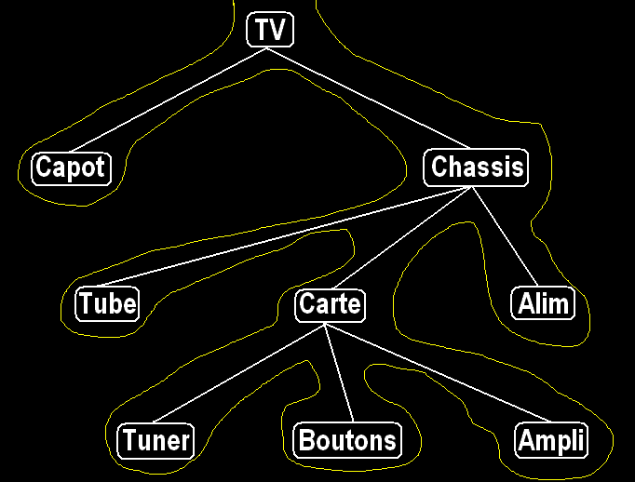
3013 Modèles, performances et optimisation des BD (1/3 : arbres).
COMPRÉHENSION DU MODÈLE ...
Dessiner l'arbre et l'envelopper d'une courbe "à main levée"

Slide 8
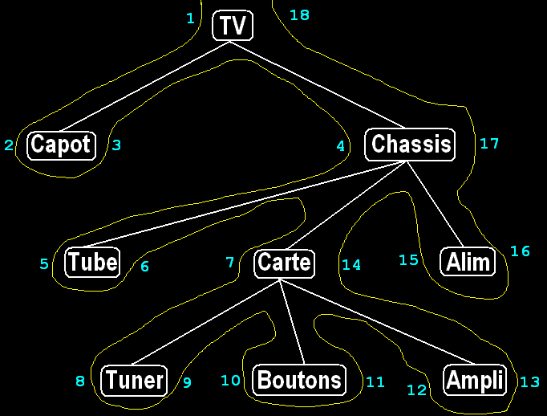
3013 Modèles, performances et optimisation des BD (1/3 : arbres).
COMPRÉHENSION DU MODÈLE ...
Comptez les fois ou la courbe passe à côté de chaque noeud

Slide 9
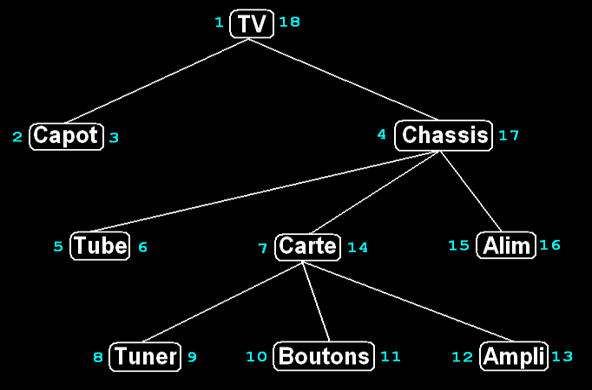
3013 Modèles, performances et optimisation des BD (1/3 : arbres).
COMPRÉHENSION DU MODÈLE ...
Les numéro constituent des bornes "gauche" et "droite"

Slide 10
3013 Modèles, performances et optimisation des BD (1/3 : arbres).
Quelques propriétés remarquables…
Quels sont les composants unitaires de la nomenclature ?
Quels est le nombre de sous ensembles et composants du "chassis" ?
Quels sont tous les ancètres du "boutons" ?
Avec la modélisation intervallaire : la réponse est
procurée pas une seule requête, sans jointure ni sous
requête...
Il n'y a pas de TRUC !!!

Slide 11
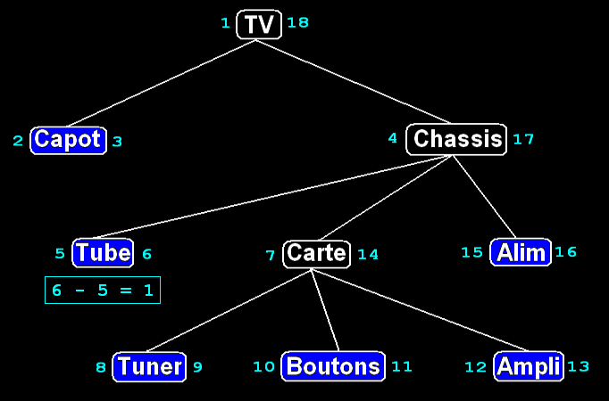
3013 Modèles, performances et optimisation des BD (1/3 : arbres).
Quels sont les composants unitaires ?
Les éléments dont :
borne droite moins borne gauche = 1 !

Slide 12
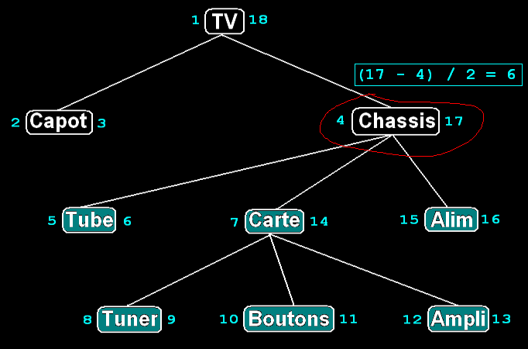
3013 Modèles, performances et optimisation des BD (1/3 : arbres).
Quels est le nombre de ss. élément du "chassis" ?
Calcul en nombre entier :
borne droite moins borne gauche divisée par 2 !

Slide 13
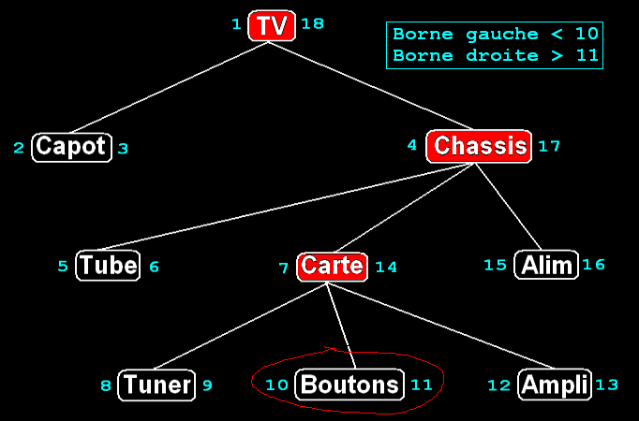
3013 Modèles, performances et optimisation des BD (1/3 : arbres).
Quels sont tous les ancètres du "boutons" ?
Filtrage sur : borne gauche < BG 'boutons'
ET borne droite > BD 'boutons'

Slide 14
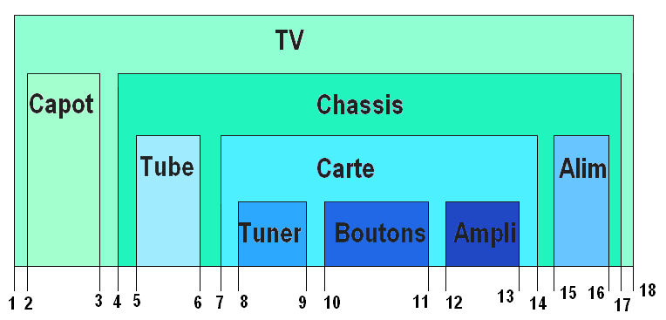
3013 Modèles, performances et optimisation des BD (1/3 : arbres).
Représentation par tranches :

Slide 15
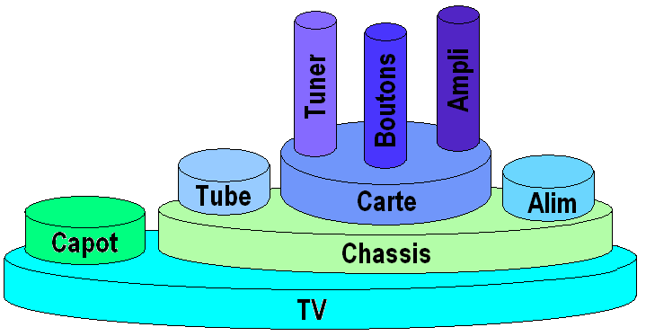
3013 Modèles, performances et optimisation des BD (1/3 : arbres).
Représentation par volumes "emboités" :
Où l'on retrouve la notion de "PILE" !

Slide 16
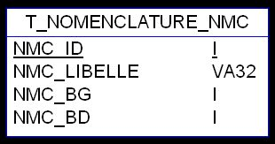
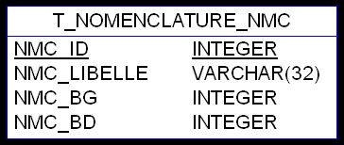
3013 Modèles, performances et optimisation des BD (1/3 : arbres).
Les modèles pour un arbre par intervalle…
Modèle conceptuel :
Modèle physique :
On peut y ajouter quelques contraintes :
NMC_BG unique et > 0 (contrainte de colonne)
NMC_BD unique et > 0 (contrainte de colonne)
NMC_BG union NMC_BD unique (assertion)

Slide 17
3013 Modèles, performances et optimisation des BD (1/3 : arbres).
Le script SQL de création de la table :
CREATE TABLE T_NOMENCLATURE_NMC
(
NMC_ID INTEGER NOT NULL,
NMC_BG INTEGER NOT NULL,
NMC_BD INTEGER NOT NULL,
NMC_NOM VARCHAR(32) ,
PRIMARY KEY (NMC_ID)
)

Slide 18
3013 Modèles, performances et optimisation des BD (1/3 : arbres).
QUELQUES REQUÊTES CLASSIQUES :
1 - Rechercher toutes les "feuilles" de l'arbre :
SELECT *
FROM T_NOMENCLATURE_NMC
WHERE NMC_BD - NMC_BG = 1

Slide 19
3013 Modèles, performances et optimisation des BD (1/3 : arbres).
QUELQUES REQUÊTES CLASSIQUES (suite) :
2 - Rechercher toutes les "feuilles" à partir d'un nœud :
(par exemple à partir de "Chassis")
SELECT *
FROM T_NOMENCLATURE_NMC
WHERE NMC_BD - NMC_BG = 1
AND NMC_BG > 4
AND NMC_BD < 17
4 étant le NMC_BG de Chassis et 17 son NMC_BD

Slide 20
3013 Modèles, performances et optimisation des BD (1/3 : arbres).
QUELQUES REQUÊTES CLASSIQUES (suite) :
3 - Tous les éléments dépendant d'un élément de référence, en fait, le sous arbre :
(par exemple à partir de "Chassis")
SELECT *
FROM T_NOMENCLATURE_NMC
WHERE NMC_BG > 4
AND NMC_BD < 17
4 étant le NMC_BG de Chassis et 17 son NMC_BD

Slide 21
3013 Modèles, performances et optimisation des BD (1/3 : arbres).
QUELQUES REQUÊTES CLASSIQUES (suite) :
4 - Tous les éléments indépendants d'un élément de référence, en fait, le complément au sous arbre) :
(par exemple à partir de "Chassis")
SELECT *
FROM T_NOMENCLATURE_NMC
WHERE NMC_BG < 4
AND NMC_BD > 17
4 étant le NMC_BG de Chassis et 17 son NMC_BD

Slide 22
3013 Modèles, performances et optimisation des BD (1/3 : arbres).
QUELQUES REQUÊTES CLASSIQUES (suite) :
5 - Tous les ancêtres d'un élément de référence :
(par exemple à partir de "Boutons")
SELECT *
FROM T_NOMENCLATURE_NMC
WHERE NMC_BG < 10
AND NMC_BD > 11
4 étant le NMC_BG de Chassis et 17 son NMC_BD

Slide 23
3013 Modèles, performances et optimisation des BD (1/3 : arbres).
QUELQUES REQUÊTES CLASSIQUES (suite) :
6 - Recherche de la racine de l'arbre :
SELECT *
FROM T_NOMENCLATURE_NMC
WHERE NMC_BG = 1

Slide 24
3013 Modèles, performances et optimisation des BD (1/3 : arbres).
QUELQUES REQUÊTES CLASSIQUES (suite) :
7 - Compter les feuilles :
SELECT COUNT(*) AS NB_FEUILLES
FROM T_NOMENCLATURE_NMC
WHERE NMC_BG = NMC_DB - 1
Pourquoi pas
WHERE NMC_BG - NMC_BD = - 1
Ou bien
WHERE NMC_BD - NMC_BG = 1 ???

Slide 25
3013 Modèles, performances et optimisation des BD (1/3 : arbres).
QUELQUES REQUÊTES CLASSIQUES (suite) :
8 - Visualisez les données "en arbre" :
SELECT FN_STRREPEAT(' ', NMC_NIVEAU) || NMC_NOM AS NOM
FROM T_NOMENCLATURE_NMC
ORDER BY NMC_BG
NOM
----------
TV
Capot
Chassis
Tube
Carte
Tuner
Boutons
Ampli
Alim

Slide 26
3013 Modèles, performances et optimisation des BD (1/3 : arbres).
CONSEIL :
INDEXER les indices de bornage
NMC_BD
et
MNC_BG
ATTENTION : si contrainte, mise à jour des bornes pour insertion, suppression et déplacement dans le bon sens ! Commencez par bouger les bornes droites avant les bornes gauches...

Slide 27
3013 Modèles, performances et optimisation des BD (1/3 : arbres).
La cerise sur la gâteau...
En ajoutant le niveau du nœud, et en partant de 1 pour
la racine, certaines requêtes deviennent triviales…
ALTER TABLE ADD NMC_NIVEAU INT
Exemple : quelle profondeur à notre arbre ?
SELECT MAX(NMC_NIVEAU) AS PROFONDEUR
FROM T_NOMENCLATURE_NMC
Mais le plus remarquable…
On peut modéliser plusieurs arbres dans une même
table avec la notion de niveau !

Slide 28
3013 Modèles, performances et optimisation des BD (1/3 : arbres).
Arbre intervallaire avec niveau...
Recherche de toutes les racines :
SELECT *
FROM T_NOMENCLATURE_NMC
WHERE NMC_NIVEAU = 1
Nombre d'ancêtres à partir de "boutons"
SELECT NMC_NIVEAU AS NBR_ANCETRE
FROM T_NOMENCLATURE_NMC
WHERE NMC_ID = 8
8 étant l'identifiant de "boutons"

Slide 29
3013 Modèles, performances et optimisation des BD (1/3 : arbres).
AUTRES AVANTAGES :
Inutile de modifier vos tables…
Ajoutez à chaque table arborescente une table de
gestion intervallaire de l'arbre !
INCONVÉNIENT :
Coût de mise à jour élevé…
Nécessite des procédures stockées pour :
INSERT, DELETE et "move" (pas pour update…)
Possibilité de réduire ce coût ...

Slide 30
3013 Modèles, performances et optimisation des BD (1/3 : arbres).
Procédure d'insertion...
Insérer depuis un élément, en :
Fils ainé
Fils cadet
Grand frère
Petit frère
Père
=> mode d'insertion [FA, FC, GF, PF, P]
C'est un arbre ordonné !!!

Slide 31
3013 Modèles, performances et optimisation des BD (1/3 : arbres).
Procédure d'insertion pour InterBase...
CREATE PROCEDURE SP_TREE_NMC_INSERT ( ID_PARENT INTEGER,
MODE CHAR(2), LIB VARCHAR(32))
RETURNS ( I INTEGER ) AS
/* variable de test */
DECLARE VARIABLE OK INTEGER;
/* dernière clef insérée */
DECLARE VARIABLE id INTEGER;
/* Informations du parent */
DECLARE VARIABLE bgp INTEGER;
DECLARE VARIABLE bdp INTEGER;
DECLARE VARIABLE nivp INTEGER;
/* Informations de l'élément inséré */
DECLARE VARIABLE bgi INTEGER;
DECLARE VARIABLE bdi INTEGER;
DECLARE VARIABLE nivi INTEGER;

Slide 32
3013 Modèles, performances et optimisation des BD (1/3 : arbres).
Procédure d'insertion pour InterBase (suite) ...
BEGIN
/* Contrôle des paramètres */
IF ((:mode IS NULL) OR (:lib IS NULL) OR (:lib = ''))
THEN
EXCEPTION ERR_TREE_INSERT;
mode = UPPER(mode);
/* vérification de l'existence du mode d'insertion */
IF (NOT ( :mode = 'FA' OR :mode = 'FC' OR :mode = 'GF' OR :mode = 'PF' OR :mode = 'P '))
THEN
EXCEPTION ERR_TREE_INSERT;

Slide 33
3013 Modèles, performances et optimisation des BD (1/3 : arbres).
Procédure d'insertion pour InterBase (suite) ...
/* cas particulier : insertion de la racine de l'arbre */
IF (:id_parent IS NULL) THEN
BEGIN
/* vérification : pas de ligne dans la table, et mode = 'P' */
SELECT count(*)
FROM T_NOMENCLATURE_NMC
INTO :OK;
IF ((:OK = 0) OR (:OK IS NULL) AND (:mode <> 'P'))
THEN bgi = 1;
ELSE
SELECT max(NMC_BD) +1
FROM T_NOMENCLATURE_NMC
INTO : bdi;
/* calcul des paramètres d'insertion du noeud */
bdi = bgi +1; nivi = 0;
END

Slide 34
3013 Modèles, performances et optimisation des BD (1/3 : arbres).
Procédure d'insertion pour InterBase (suite) ...
ELSE
BEGIN /* vérification de l'existence du parent */
SELECT count(*)
FROM T_NOMENCLATURE_NMC
WHERE NMC_ID = :id_parent
INTO :OK;
/* plusieurs parent ou 0 n'est pas bon signe !
IF OK <> 1
THEN EXCEPTION ERR_TREE_INSERT;
/* tout est OK, les insertions sont possibles */
/* On récupère les éléments du parent */
SELECT NMC_BG, NMC_BD, NMC_NIVEAU
FROM T_NOMENCLATURE_NMC
WHERE NMC_ID = :id_parent
INTO :bgp, :bdp, :nivp;
END

Slide 35
3013 Modèles, performances et optimisation des BD (1/3 : arbres).
Procédure d'insertion pour InterBase (suite) ...
/* Insertion en Grand Frère GF */
IF (:mode = 'GF') THEN
BEGIN
/* décalage Limite supérieure */
UPDATE T_NOMENCLATURE_NMC
SET NMC_BD = NMC_BD + 2
WHERE NMC_BD > :bgp;
/* décalage Limite inférieure */
UPDATE T_NOMENCLATURE_NMC
SET NMC_BG = NMC_BG + 2
WHERE NMC_BG >= :bgp;
/* calcul des paramètres d'insertion du noeud */
bgi = bgp;
bdi = bgp + 1;
nivi = nivp;
END

Slide 36
3013 Modèles, performances et optimisation des BD (1/3 : arbres).
Procédure d'insertion pour InterBase (suite) ...
Même topo pour l'insertion en PF, FA, FC, quelques
paramètres diffèrent … (niveau, décalage)

Slide 37
3013 Modèles, performances et optimisation des BD (1/3 : arbres).
Procédure d'insertion pour InterBase (suite) ...
/* insertion effective du noeud */
id = GEN_ID(GEN_ID_NMC, 1); /* un générateur assure l'auto incrément */
INSERT INTO T_NOMENCLATURE_NMC
( NMC_ID, NMC_NOM, NMC_NIVEAU, NMC_BG, NMC_BD )
VALUES ( :id, :lib, :nivi, :bgi, :bdi );
i = id;
WHEN ANY
DO
i = -1;

Slide 38
3013 Modèles, performances et optimisation des BD (1/3 : arbres).
Les autres procédure pour InterBase :
Procédure de suppression
Procédure de déplacement :
  du nœud seul
  de tout le sous arbre

Slide 39
3013 Modèles, performances et optimisation des BD (1/3 : arbres).
Inconvénient :
Nécessite la mise à jour de nombreuses valeurs des bornes..
MAIS :
fait-on beaucoup d'insertion / suppression / mouvement, par rapport au SELECT ???
il s'agit d'entiers, donc de types de données ayant le plus faible coût de modification
Contournement possible :
Modélisation intervallaire par intercalage… !

Slide 40
3013 Modèles, performances et optimisation des BD (1/3 : arbres).
Modélisation intervallaire par intercalage :
Principe :
les bornes sont des réels (FLOAT en SQL)
chaque racine est un entier, par exemple 1 et 2
tout élément ajouté est intercalé par trichotomie…
Exemple : Nom BG BD Niveau
----------- --------- --------- --------
TV 1 2 1
Capot 1,33333 1,66667 2
Chassis 1,83335 1,88889 2
...
A chaque insertion on place les bornes du nouvel
élément inséré entre celle du parent par trichotomie.

Slide 41
3013 Modèles, performances et optimisation des BD (1/3 : arbres).
Modélisation intervallaire par intercalage ...
Avantage :
moins de mise à jour des données
Inconvénient :
Moins rapide en requête qu'avec des bornes de type
entier
Limite de profondeur plus rapidement atteinte

Slide 42
3013 Modèles, performances et optimisation des BD (1/3 : arbres).
CONCLUSION
La modélisation par intervalle des arborescences
permet des gains gigantesques de temps de
traitement.
Une anecdote : table de 300 000 éléments, profondeur
maximale 9 niveaux…
Avant : 2 minutes de calcul à chaud pour extraction
des données.
Après : moins d'une seconde...

Slide 43
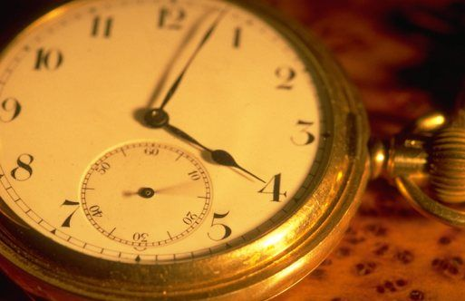
3013 Modèles, performances et optimisation des BD (2/3 : temps).
Calculs temporels avec SQL

Slide 44
3013 Modèles, performances et optimisation des BD (2/3 : temps).
Calculs temporels avec SQL
La gestion du temps et la manipulation des données
temporelles sont les éléments les plus ardus des
développements.
Pour mettre toutes les chances de votre côté et passer
d'un problème complexe à une solution presque
enfantine, je vous propose d'étudier cette méthode
basée sur la modélisation d'un planning de dates...

Slide 45
3013 Modèles, performances et optimisation des BD (2/3 : temps).
Calculs temporels avec SQL… complexité :
Temps => isentropie
La mesure du temps n'obéit pas à des règles
conventionnelles. En effet :
Les années comptent tantôt 365 tantôt 366 jours
Les mois, de 29 à 31 jours
Il n'y a pas d'année 0, mais des années négatives
Les siècles et millénaires commencent par une année unitaire (1, 1901, 2001...)
Les jours comptent 24 heures et il y a une heure 0 !

Slide 46
3013 Modèles, performances et optimisation des BD (2/3 : temps).
Calculs temporels avec SQL… complexité :
Les heures comptent 60 m. et les minutes 60 s.
Il n'y a pas recouvrement exact des semaines par rapport aux mois...
Les heures changent par rapport aux différents fuseaux horaires de la planète !
Certaines opérations sur les dates sont (presque) impossible (par exemples rajouter exactement 3 mois à une date)...
le 10 octobre 1582 n'a jamais existé !!!

Slide 47
3013 Modèles, performances et optimisation des BD (2/3 : temps).
Calculs temporels avec SQL… La norme SQL :
Propose le type DATE, TIME, TIMESTAMP, INTERVAL
DATE et TIMESTAMP peuvent être complétés par un TIME_ZONE (fuseau horaire)
Propose de calculer les durées avec la notion d'"INTERVAL"
Rajoute les fonctions CURRENT_DATE, CURRENT_TIME, CURRENT_TIMESTAMP
EXTRACT : pour extraire une partie de date
OVERLAPS : pour calculer la "recouvrabilité" de deux intervalles

Slide 48
3013 Modèles, performances et optimisation des BD (2/3 : temps).
Calculs temporels avec SQL… Ce qui existe sur IB :
Type DATE, TIME, TIMESTAMP (dialecte niveau 3)
Fonctions : CURRENT_DATE, CURRENT_TIME, CURRENT_TIMESTAMP, EXTRACT.
Possibilité de simuler le type INTERVAL à l'aide d'un float (solution peu satisfaisante)
OVERLAPS : peut être réalisé par UDF ou PS
Pas de TIME_ZONE (fuseau horaire)

Slide 49
3013 Modèles, performances et optimisation des BD (2/3 : temps).
Calculs temporels avec SQL…
Ce que l'on peut ajouter à IB :
UDF créées manuellement (C, Delphi… par DLL)
DLL "toutes faites" comme rFunc ou FreeUDFlib.
Mais… solutions peut satisfaisantes car oblige à
utiliser des fonctions, donc… Scan de la table ! (pas
d'opérations ensemblistes possible)
Conclusion : peut performant...

Slide 50
3013 Modèles, performances et optimisation des BD (2/3 : temps).
Calculs temporels avec SQL… ANOMALIES avec les
UDF ! - Exemple :
SELECT FN_ADDMONTH(1, CAST('2002-01-31' AS DATETIME))
-----------------------
2002-02-28 00:00:00.000
SELECT FN_ADDMONTH(-1, FN_ADDMONTH(1, CAST('2002-01-31' AS DATETIME)))
-----------------------
2002-01-28 00:00:00.000
L'ajout d'un mois au 31 janvier 2002 ne provoque pas un
saut à mars, car l'algorithme reprend bien la fin du mois
suivant, soit le 28 février. En revanche la seconde requête
est une aberration... en effet l'ajout et le retrait imbriqué
d'un mois, donne une date décalée de 3 jours.

Slide 51
3013 Modèles, performances et optimisation des BD (2/3 : temps).
Calculs temporels avec SQL…
LA SOLUTION...
Modéliser un calendrier
Y insérer des données "fixes"
Pour ne plus faire que des requêtes avec jointures…
Donc des opérations ensemblistes (ce que les SGBDR
savent faire de mieux grâce à leur optimiseurs !)

Slide 52
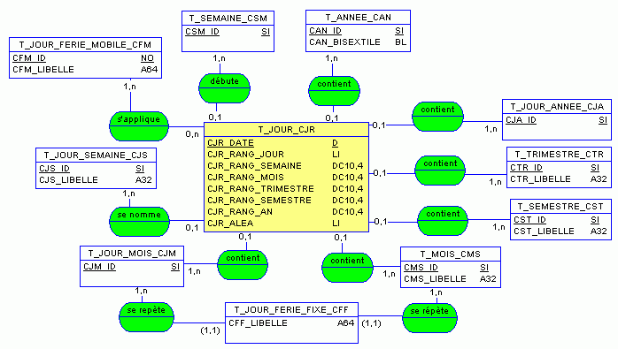
3013 Modèles, performances et optimisation des BD (2/3 : temps).
Calculs temporels avec SQL… Modèle de calendrier
Modèle conceptuel

Slide 53
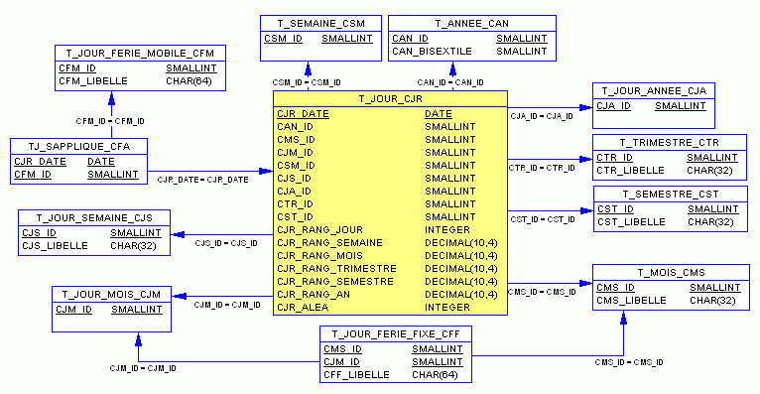
3013 Modèles, performances et optimisation des BD (2/3 : temps).
Calculs temporels avec SQL… Modèle de calendrier
Modèle physique (notez les "rangs"…)

Slide 54
3013 Modèles, performances et optimisation des BD (2/3 : temps).
Calculs temporels avec SQL…
Remplir le calendrier ?
Avec :
une procédure stockée
un programme client (C, Delphi), avec insertion directe ou génération d'un script SQL
En populant la table avec toutes les dates sans
interruptions entre votre date minimale et votre date
maximale stockées dans l'ensemble de vos données

Slide 55
3013 Modèles, performances et optimisation des BD (2/3 : temps).
Calculs temporels avec SQL…
Calcul des "rangs" de la table des dates :
Pour les jours, un entier numéroté de n à m.
  Par exemple n = 1 pour le 1er janvier 2000,
  incrément de 1 pour date suivante, etc…
Pour les autres éléments le type de données est
DECIMAL ...

Slide 56
3013 Modèles, performances et optimisation des BD (2/3 : temps).
Calculs temporels avec SQL…
Calcul des rangs semaines, mois, trimestres,
semestres, année :
Le premier jour de cet élément est un entier, les suivant sont une fraction de l'unité sur le nombre de jours durant l'unité temporelle.
Exemple :
Mois de janvier 2000 :
1/1/2000 => rang mois = 1
2/1/2000 => 1 + 1/31 (car janvier compte 31 jours)
etc...

Slide 57
3013 Modèles, performances et optimisation des BD (2/3 : temps).
Calculs temporels avec SQL…
Principe d'utilisation :
Joindre votre table contenant les dates
avec la table du calendrier T_JOUR_CJR
Particularité : nécessite en principe une double
jointure avec la table contenant les données à calculer
...

Slide 58
3013 Modèles, performances et optimisation des BD (2/3 : temps).
Calculs temporels avec SQL…
Exemple : Le nombre de ... jour, mois, année...
Le nombre de mois s'obtient par sous soustraction
du rang mois.
SELECT DATE_DEBUT, DATE_FIN,
CJR2.CJR_RANG_MOIS - CJR1.CJR_RANG_MOIS AS NOMBRE_MOIS
FROM TEST_PLN PLN
INNER JOIN T_DATE_CJR CJR1
ON PLN.DATE_DEBUT = CJR1.CJR_DATE
INNER JOIN T_DATE_CJR CJR2
ON PLN.DATE_FIN = CJR2.CJR_DATE
DATE_DEBUT DATE_FIN NOMBRE_MOIS
----------- ----------- -------------
2003-01-15 2003-01-18 .0968
2004-12-24 2006-12-23 23.9678

Slide 59
3013 Modèles, performances et optimisation des BD (2/3 : temps).
Calculs temporels avec SQL… 2eme exemple : ajouter
exactement un deux ou trois mois (et pouvoir retomber
sur nos dates en les y retranchant) ?
ajout de 2 mois à DATE DEBUT :
SELECT DATE_DEBUT, MIN(CJR2.CJR_DATE) AS DATE_PLUS_2_MOIS
FROM TEST_PLN TPN
INNER JOIN T_DATE_CJR CJR1
ON TPN.DATE_DEBUT = CJR1.CJR_DATE
INNER JOIN T_DATE_CJR CJR2
ON CJR2.CJR_RANG_MOIS >= CJR1.CJR_RANG_MOIS + 2
GROUP BY TPN.DATE_DEBUT
DATE_DEBUT DATE_PLUS_2_MOIS
----------- -----------
2003-01-15 2003-03-15
2004-12-24 2005-02-22

Slide 60
3013 Modèles, performances et optimisation des BD (2/3 : temps).
Calculs temporels avec SQL…
2eme exemple suite... ajout de 2 mois à DATE DEBUT :
DATE_DEBUT DATE_PLUS_2_MOIS
----------- -----------
2003-01-15 2003-03-15
2004-12-24 2005-02-22
Remarquez le décalage pour le mois de février…
En faisant l'inverse on retombe sur nos "pattes" !

Slide 61
3013 Modèles, performances et optimisation des BD (2/3 : temps).
Calculs temporels avec SQL…
3eme exemple … l'âge du capitaine !
SELECT DATE_DEBUT, (CJR2.CJR_RANG_AN - CJR1.CJR_RANG_AN) AS AGE
FROM TEST_PLN TPN
INNER JOIN T_DATE_CJR CJR1
ON TPN.DATE_DEBUT = CJR1.CJR_DATE
INNER JOIN T_DATE_CJR CJR2
ON CJR2.CJR_DATE = CURRENT_DATE
DATE_DEBUT AGE
----------- -------------
2003-01-15 .8082
2004-12-24 -1.1315
Nous étions le 6 novembre lorsque
j'ai préparé cet article !

Slide 62
3013 Modèles, performances et optimisation des BD (2/3 : temps).
Calculs temporels avec SQL…
CONCLUSIONS
Avantages
Calcul ensemblistes, donc optimisés.
Pas d'appel de fonction
Inconvénient
Volume des données (IB 10a:2Mo , 50a:8Mo, 200a:32Mo)
Car : toutes les colonnes de la table des dates doivent être indexées...

Slide 63
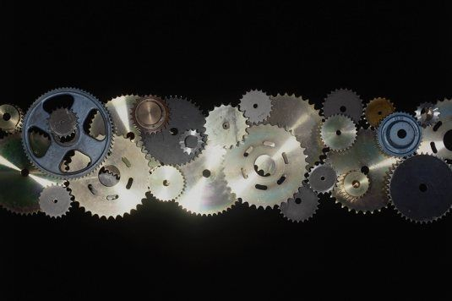
3013 Modèles, performances et optimisation des BD (3/3 : optim).
Optimisation des bases de données

Slide 64
3013 Modèles, performances et optimisation des BD (3/3 : optim).
Optimisation des bases de données
VASTE SUJET !
Points critiques :
Le matériel
Les fichiers
L'architecture des données (modélisation)
Le choix des types de données pour les colonnes clefs
...

Slide 65
3013 Modèles, performances et optimisation des BD (3/3 : optim).
Optimisation des bases de données
1 - L'environnement (réseau) :
switches paramétrable,
serveur dédié,
multiplicité de cartes réseau,
protocole déterministe,
réglage longueur des trames
2 - le serveur :
Ram,
nombre de processeurs,
système de disque
  Raid multicanal 5, 6 ou 0 + 1

Slide 66
3013 Modèles, performances et optimisation des BD (3/3 : optim).
Optimisation des bases de données
3 - Fichiers :
Contiguité (créer un fichier de la taille de la base à terme)
Surveiller le taux d'occupation des disques
Répartir les données :
  Horizontalement : tables sur divers disques
  Verticalement : données sur un disque, index sur l'autre
4 - SGBDR :
Taille des pages (8ko sur NT, 4Ko sous Unix/Linux)
Fill factor des index (pas sur IB)
Collation (plutôt binaire, case et accent sensitive)

Slide 67
3013 Modèles, performances et optimisation des BD (3/3 : optim).
Optimisation des bases de données
5 - Modèle de données :
La meilleure clef : entier (auto incrément par générateur)
Normalisez au maximum, dénormalisez après étude en exploitation si nécessaire
Évitez les NULL
Préférez les types fixe et chaîne ASCI si pas besoin d'UNICODE
Utilisez au maximum les contraintes avant de passer aux triggers
Indexez l'essentiel, pas le superflu.
Utilisez des modèles performants
Rajoutez des données plutôt que des traitements (arbres, calendrier, tris…)

Slide 68
3013 Modèles, performances et optimisation des BD (3/3 : optim).
Optimisation des bases de données
6 - Développement :
Formatez les données : trim, majuscules
Prévenez les doublons
Interdisez les orphelins
Utilisez l'indexation textuelle (soundex, table de mots clef…)
Evitez le bruit

Slide 69
3013 Modèles, performances et optimisation des BD (3/3 : optim).
Optimisation des bases de données
7 - En exploitation :
Surveillez le taux d'occupation des disques
Mettez à jour les stats
Reindexez
Réorganisez la base (restauration)
Surveillez le trafic
Utiliser les plans

Slide 70
3013 Modèles, performances et optimisation des BD (3/3 : optim).
Optimisation des bases de données
8 - Écriture des requêtes :
Evitez l'étoile *
Utilisez systématiquement l'étoile * dans la clause EXISTS
Évitez le DISTINCT, ajouter le ALL dans les UNION
Évitez de compter une colonne quand un COUNT(*) suffit
Remplacez le LIKE par fourchette BETWEEN si possible
Évitez les fourchette < et > si fourchette BETWEEN possible
Évitez le IN si le BETWEEN est possible (valeurs discrètes)
Évitez le DISTINCT si EXISTS fait l'affaire
Évitez les sous requêtes corrélées, préférez non corrélées ou jointure
Évitez les sous requêtes si la jointure est possible
Évitez les sous requêtes IN si EXISTS est possible

Slide 71
3013 Modèles, performances et optimisation des BD (3/3 : optim).
Optimisation des bases de données
9 - Quelques trucs :
Filtrez au maximum à l'aide de la clause WHERE
Nommez les colonnes explicitement
Surnommez vos tables avec des alias courts
Cherchez toujours à filtrer avec un opérande en colonne seule
N'utilisez jamais une expression LIKE avec un joker au début (utilisez une colonne inverse)
Évitez les négations
Créez des vues simplifiant vos requêtes
Évitez l'utilisation des BLOBS
Précisez toujours les colonnes visées dans les INSERT
Remaniez vos requêtes de manière à lire les tables dans l'ordre alpha

Slide 72
3013 Modèles, performances et optimisation des BD (3/3 : optim).
Optimisation des bases de données
9 - Quelques trucs, suite :
Déchargez le serveur des tâches basiques que vous pouvez mettre du côté client
Évitez l'emploi d'un tri complexe en rajoutant des données
Affranchissez vous de la clause HAVING en utilisant des sous requêtes
N'utilisez pas d'index multicolonnes si le filtre porte sur une colonne autre que la première
Recalculez les statistiques après une mise à jour massive
Pensez à faire des procédures stockées à la place d'insertions complexes
Utilisez des domaines SQL

Slide 73
3013 Modèles, performances et optimisation des BD (3/3 : optim).
Optimisation des bases de données
Il n'y a pas de recette miracle.
Les analyses de données, la conception des schémas sont souvent les parents pauvres de la conception informatique… Faire l'impasse sur ces phases essentielles lors du développement provoque souvent l'effet "bombe à retardement".
Pré audit avant conception
Audit en exploitation (souvent trops tard !)

Slide 74

3013 Modèles, performances et optimisation des BD
EN SAVOIR PLUS...
Livre de Joe Celko :
SQL Avancé, Vuibert
Arbres modélisés par intervalles

Slide 75

3013 Modèles, performances et optimisation des BD
EN SAVOIR PLUS...
Livre de Frédéric Brouard :
SQL, la référence
Campus Press
Arbres modélisés par intervalles

Slide 76
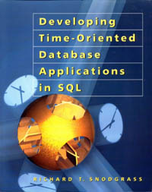
3013 Modèles, performances et optimisation des BD
EN SAVOIR PLUS...
Livre de Richard Snodgrass :
Developing Time-Oriented
Database Application in SQL
Morgan Kauffman
Calculs temporels

Slide 77
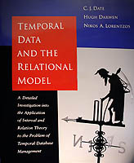
3013 Modèles, performances et optimisation des BD
EN SAVOIR PLUS...
Livre de Chris Date :
Temporal Data and the
Relational Model
Morgan Kauffman
Calculs temporels

Slide 78
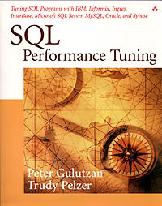
3013 Modèles, performances et optimisation des BD
EN SAVOIR PLUS...
Livre de Peter Gulutzan et
Trudy Pelzer :
SQL, Performance Tuning
Addison Wesley
Optimisation

Slide 79

3013 Modèles, performances et optimisation des BD
EN SAVOIR PLUS...
Site SQLpro
de Frédéric Brouard
sqlpro.developpez.com
Arbres modélisés par intervalles
Problématiques temporelles
Optimisation

Slide 80
Questions?

Slide 81
Merci de votre attention
Merci aussi à Phillipe Boucault pour sa collaboration
SVP, remplissez la feuille d'évaluation
Vous pouvez me contacter à
SQLpro@developpez.com

Slide 82


